Slide 1
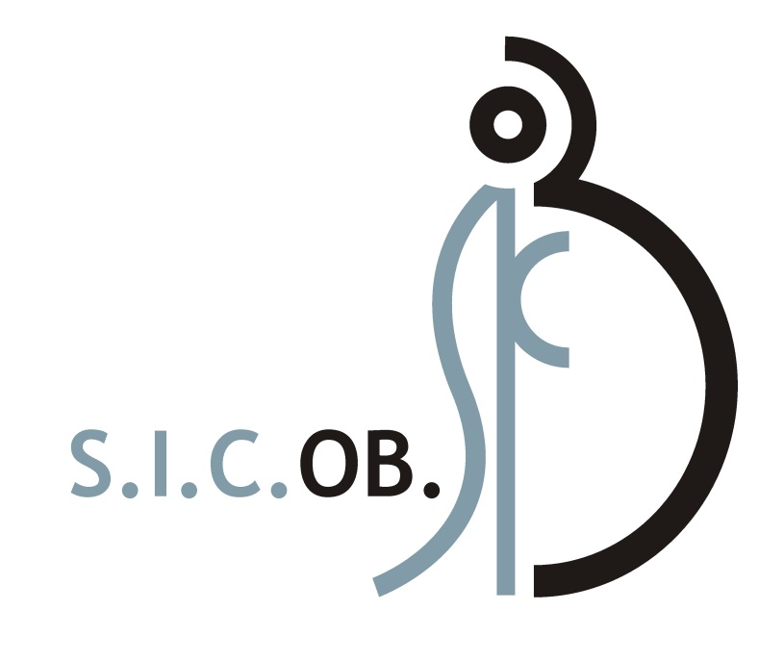
Indagine conoscitiva anno 2025
Dati Società Italiana di Chirurgia dell’Obesità e delle malattie metaboliche
Presidente M. DE LUCA
Dati aggiornati al 19 gennaio 2025

Slide 2
Centri SICOB Censiti dal 2008 al 2025

Slide 3
161 Centri SICOB hanno risposto all’indagine conoscitiva

Slide 4
Evoluzione del volume dei centri

Slide 5
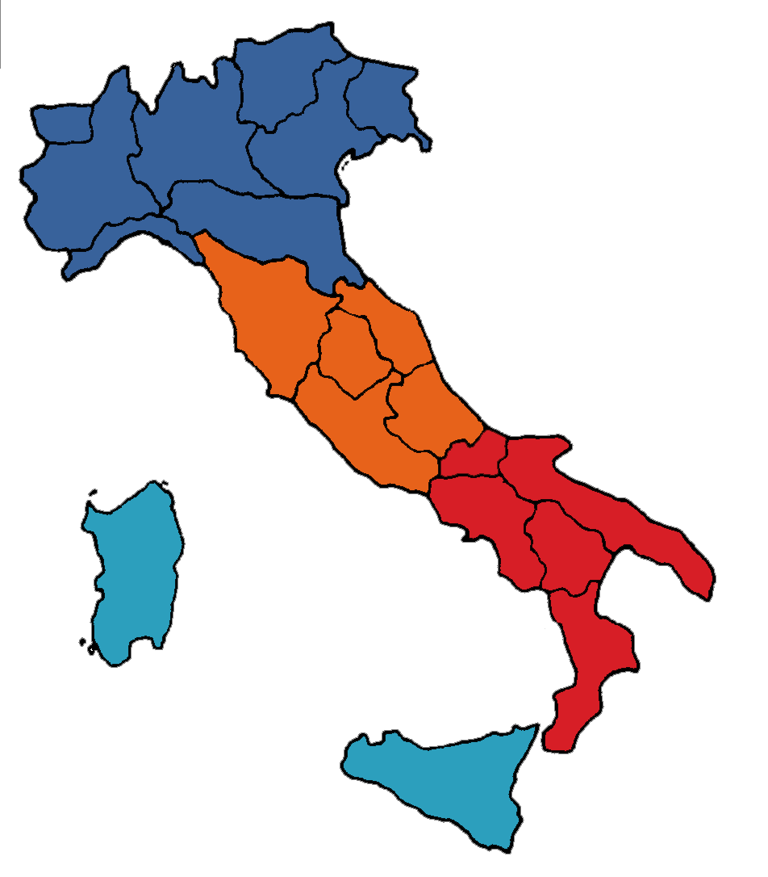
Distribuzione dei 161 centri SICOB rispondenti nel 2025
NORD 77 centri
CENTRO 34 centri
SUD 35 centri
ISOLE 15 centri

Slide 6
Tipologia dei 161 centri SICOB rispondenti nel 2025
NORD 77 centri
46 Pubblico
30 Privato Accreditato
1 Privato
CENTRO 34 centri
25 Pubblico
9 Privato Accreditato
SUD 35 centri
21 Pubblico
13 Privato Accreditato
1 Privato
ISOLE 15 centri
9 Pubblico
6 Privato Accreditato

Slide 7
26.929 Interventi effettuati in Italia

Slide 8
26.929 Interventi - Suddivisione per regione

Slide 9
Trend delle procedure eseguite dal 2008 al 2025

Slide 10
Tipologia delle procedure eseguite nel 2025 Totale 26.929 interventi

Slide 11
Tipologia delle strutture per le procedure eseguite nel 2025 Totale 26.929 interventi

Slide 12
Tipologia delle procedure eseguite nel 2025 Totale 26.929 interventi

Slide 13
Tipologia delle procedure Robotiche Totale 1.677 interventi

Slide 14
Tipologia delle procedure eseguite nel 2025 Totale 26.929 interventi

Slide 15
Confronto regione procedure eseguite nel 2025

Slide 16
Tipologia delle procedure eseguite nel 2025 Totale 26.929 interventi

Slide 17
Tipologia delle procedure endoscopiche eseguite nel 2025 Totale 2.382 interventi

Slide 18
Tipologia delle procedure eseguite dal 2014 al 2025

Slide 19
SLEEVE Andamento Percentuale sul totale interventi

Slide 20
BENDAGGI Andamento Percentuale sul totale interventi

Slide 21
BYPASS Andamento Percentuale sul totale interventi

Slide 22
OAGB Andamento Percentuale sul totale interventi

Slide 23
Trattamento farmacologico nel 2025 7.764 PAZIENTI TRATTATI CON FARMACO

